Slide 1
VCALL · ỨNG DỤNG VIDEO CALL
ZEGOCLOUD
trong ứng dụng
Video Call
Flutter điều phối · ZEGOCLOUD truyền media
Notes:
Mở đầu bằng câu hỏi: khi xây dựng Video Call, phần khó nằm ở giao diện hay ở luồng media phía sau? Bài trình bày cho thấy VCall phân chia hai phần đó như thế nào.

Slide 3



01 · BÀI TOÁN
Bài toán: xây dựng Video Call mà không phải tự làm hạ tầng truyền media
Video Call thời gian thực đòi hỏi xử lý âm thanh, hình ảnh, thiết bị và kết nối giữa người dùng.
Âm thanh
Hình ảnh
Kết nối
Thu và truyền tiếng nói theo thời gian thực.
Xử lý camera và luồng video.
Đưa đúng luồng đến đúng người dùng.
Nhóm chọn tích hợp SDK để rút ngắn thời gian phát triển và tập trung vào ứng dụng VCall.
Notes:
Nhấn mạnh đây không chỉ là bài toán dựng hai khung hình. Audio, video, thiết bị và kết nối đều phải hoạt động cùng nhau.

Slide 4





02 · VAI TRÒ CỦA ZEGOCLOUD
ZEGOCLOUD cung cấp lớp giao tiếp thời gian thực cho ứng dụng
ZEGOCLOUD
NỀN TẢNG HỖ TRỢ
Lớp realtime
Flutter
iOS
React Native
Android
Web
Truyền và nhận luồng media thời gian thực.
Flutter đảm nhiệm giao diện và luồng sử dụng. ZEGOCLOUD đảm nhiệm phần truyền và nhận media.
SDK · dịch vụ âm thanh · dịch vụ video
Notes:
Đây là ranh giới quan trọng của kiến trúc: Flutter điều phối trải nghiệm, còn ZEGOCLOUD cung cấp lớp giao tiếp thời gian thực.

Slide 5
03 · LỰA CHỌN CÔNG NGHỆ
Vì sao nhóm chọn ZEGOCLOUD?
01
02
SDK hỗ trợ Flutter
Nhiều mô hình cuộc gọi
Có thể tích hợp tương đối nhanh vào ứng dụng.
Hỗ trợ Video Call 1-1 và cuộc gọi nhóm.
03
04
Audio và video có sẵn
Đúng với prototype
Có các chức năng xử lý audio/video để sử dụng.
Phù hợp với prototype và demo môn học. Có thể dùng Call Kit để dựng nhanh hoặc dùng SDK cấp thấp để tùy chỉnh sâu hơn.
Notes:
Không chỉ có một lý do. Nhóm chọn vì SDK phù hợp với Flutter, có sẵn nhiều năng lực gọi, và đặc biệt phù hợp với phạm vi prototype, demo môn học.

Slide 6
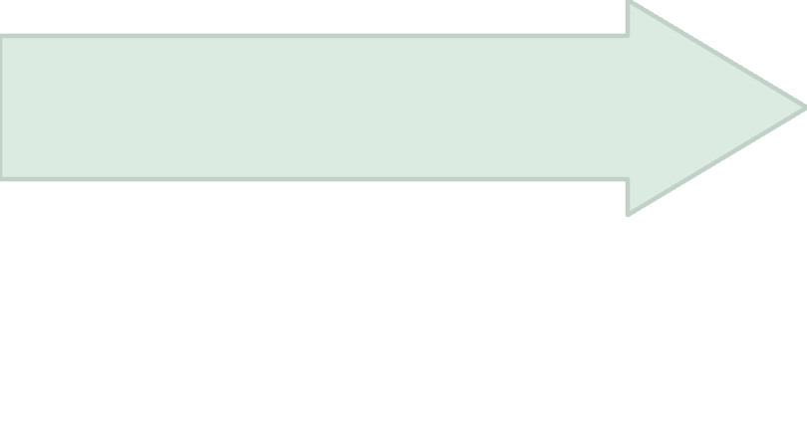
04 · KIẾN TRÚC
Kiến trúc VCall: Flutter điều phối, ZEGOCLOUD truyền media
Ranh giới trách nhiệm rõ: UI và trải nghiệm ở Flutter; kết nối thời gian thực ở ZEGOCLOUD.
Người dùng B
ZEGOCLOUD Service
SDK đưa luồng media về Flutter App.
Flutter App
Người dùng A
Gọi ZEGOCLOUD SDK.
Truyền và nhận audio/video thời gian thực.
Thao tác trên Flutter App.
Notes:
Đi từ trái sang phải: người dùng thao tác trên Flutter, ứng dụng gọi SDK, ZEGOCLOUD xử lý luồng realtime, rồi luồng media quay về phía người dùng B.

Slide 7
05 · ĐỊNH DANH
Bốn định danh giúp cuộc gọi kết nối đúng người
01
02
AppID
AppSign hoặc Token
Xác định project trên ZEGOCLOUD.
Xác thực kết nối. Triển khai thực tế cần bảo vệ thông tin nhạy cảm.
03
04
User ID
Room ID / Call ID
Định danh riêng cho từng người dùng, ví dụ tri001 và minh002.
Định danh cuộc gọi, ví dụ room_001 hoặc call_001.
Notes:
Bốn định danh trả lời bốn câu hỏi: project nào, kết nối có được xác thực không, ai đang gọi, và cuộc gọi nào đang diễn ra.

Slide 8
06 · LUỒNG CUỘC GỌI
Một cuộc gọi đi qua bảy bước rõ ràng
Đăng nhập vào VCall.
01
Mở Contacts và chọn người cần gọi.
02
Tạo hoặc xác định Call ID.
03
Khởi tạo SDK và kết nối vào cuộc gọi.
04
Cấp quyền camera và microphone.
05
Hiển thị local video, remote video và bắt đầu trao đổi thời gian thực.
06
Nhấn End Call để kết thúc và quay lại màn hình trước đó.
07
Notes:
Đây là luồng người dùng có thể theo dõi được: từ đăng nhập, chọn người, tạo Call ID, cấp quyền, nhìn thấy hai luồng video, rồi kết thúc cuộc gọi.

Slide 9




07 · TRẢI NGHIỆM NGƯỜI DÙNG
Trải nghiệm cuộc gọi tập trung vào những điều người dùng cần
Remote video
Local preview
Thông tin cuộc gọi
Điều khiển chính
Video người đối diện chiếm phần lớn màn hình.
Khung xem trước của mình nằm ở góc nhỏ.
Hiển thị tên người gọi và thời gian cuộc gọi.
Microphone, camera, switch camera, speaker và end call.
Mục tiêu: giao diện mobile đơn giản, dễ sử dụng và đủ cho demo.
Notes:
Trải nghiệm không cần phức tạp. Người dùng cần thấy người đối diện, biết ai đang gọi, biết cuộc gọi kéo dài bao lâu, và có các nút điều khiển chính.

Slide 10
08 · MỨC ĐỘ TÙY CHỈNH
Call Kit và Video Call SDK: nhanh để làm hay linh hoạt để tùy chỉnh?
TIÊU CHÍ | CALL KIT | VIDEO CALL SDK
ĐIỂM MẠNH | Có sẵn giao diện, business logic, quản lý thiết bị, participant list và nhiều chức năng gọi. | Cung cấp API cấp thấp hơn để tự xây dựng local/remote video, camera, microphone và giao diện riêng.
PHÙ HỢP KHI | Prototype: giảm thời gian triển khai. | Yêu cầu đặc thù: nhiều quyền kiểm soát hơn.
LỰA CHỌN CỦA NHÓM | Ưu tiên Call Kit cho demo. | Có thể chuyển sang SDK cấp thấp khi yêu cầu tăng.
Notes:
So sánh không phải Call Kit tốt hơn trong mọi trường hợp. Với prototype, tốc độ triển khai quan trọng hơn. Khi yêu cầu đặc thù tăng, SDK cấp thấp cho nhiều quyền kiểm soát hơn.

Slide 11
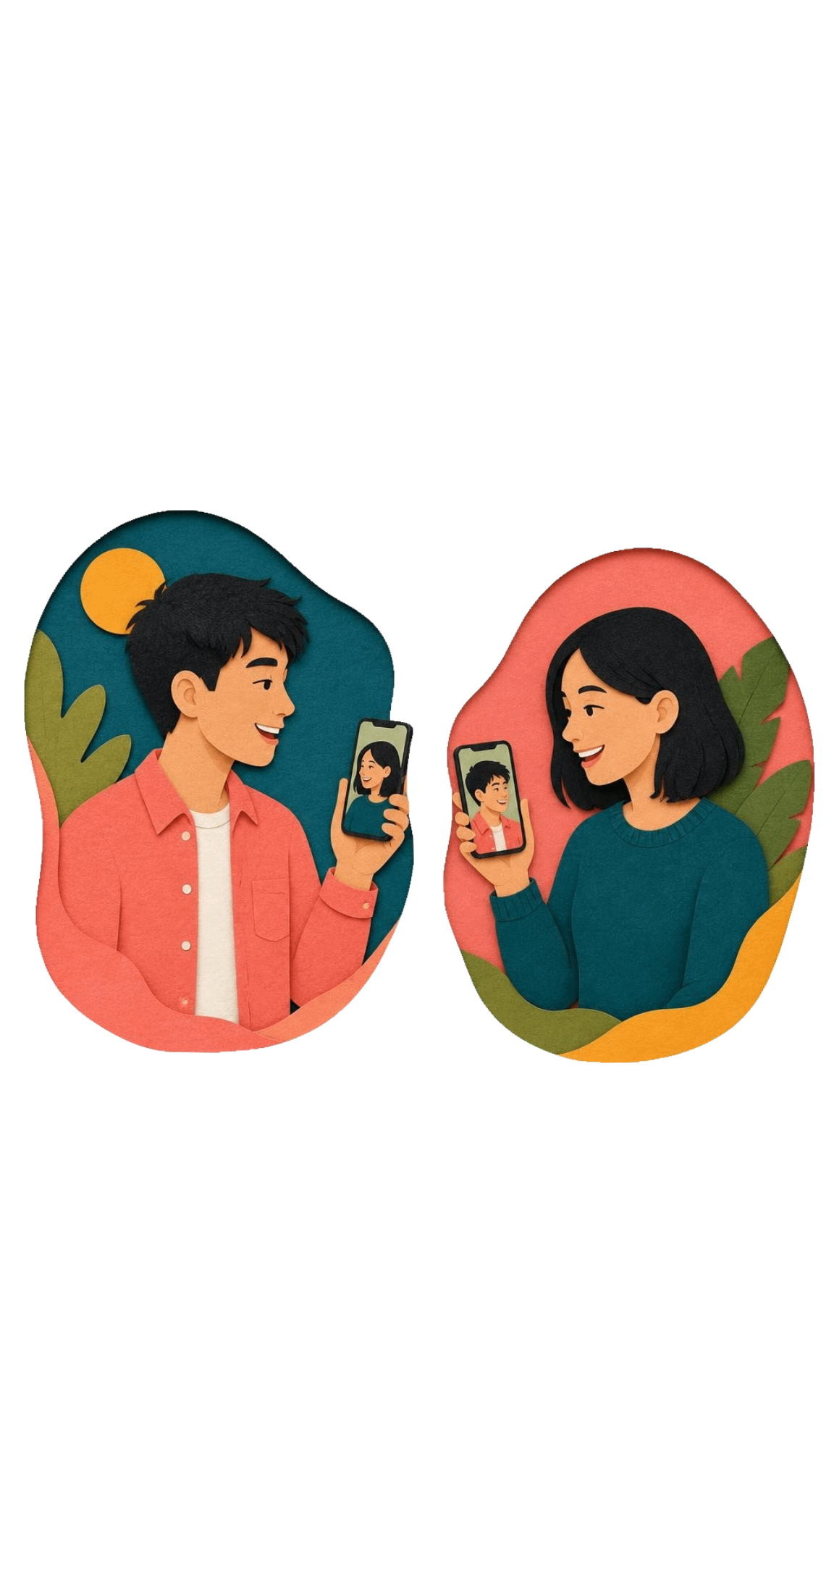
09 · KẾT QUẢ
Kết quả: VCall đã chứng minh được luồng Video Call thời gian thực
1
Đăng nhập → chọn người dùng → bắt đầu cuộc gọi → kết nối hai người.
2
Hiển thị local video và remote video.
3
Bật/tắt microphone, bật/tắt camera, chuyển camera và kết thúc cuộc gọi.
Phạm vi demo chưa đi sâu vào media server riêng, tối ưu mạng cấp thấp, quy mô hàng nghìn người dùng hoặc bảo mật hoàn chỉnh.
Notes:
Khép lại bằng những gì demo đã làm được và những gì chưa nằm trong phạm vi. VCall chứng minh được luồng cốt lõi; các bài toán hạ tầng sâu hơn vẫn là những bước tiếp theo.

